Slide 1

JUNE
2023
S | M | T | W | T | F | S
 |  |  |  | 1 | 2 | 3
4 | 5 | 6 | 7 | 8 | 9 | 10
11 | 12 | 13 | 14 | 15 | 16 | 17
18 | 19 | 20 | 21 | 22 | 23 | 24
25 | 26 | 27 | 28 | 29 | 30
Dia 05 – Projeto definido. Esqueleto pronto;
Dia 12 – Primeira implementação (após aula do Lucas);
Dia 19 – Segunda implementação e criação do B.D. que a comporta;
Dia 26 – Última implementação e demais verificações.

Slide 2
TECNOLOGIAS UTILIZADAS
01.
IDE: IntelliJ Ultimate – Backend
VS Code - Frontend
03.
Banco de dados: MySQL.
Software: MySQL Workbench
Framework: JPA
02.
Backend: Java
Framework: Spring Boot
04.
Frontend: HTML, CSS, Javascript
Framework: Bootstrap

Slide 3
BACKEND
Para a parte do Backend, usando a linguagem Java, foram criadas a princípio 4 classes e mais uma de Interface para interação com o Banco de Dados.
Uma classe para os objetos: “TodoItem”;
Uma classe para controle da vizualização: “HomeController”;
Uma classe para controle dos métodos: “TodoFormController”;
Uma classe para comunicação com o B.D.:”TodoItemService”;
Uma classe de interface com o B.D.: “TodoItemRepository”.

Slide 4
FRONTEND
Para a parte do Frontend, foram criadas 3 arquivos .html para diferentes telas de interação de usuário.
Uma tela inicial: “index”;
Uma tela de edição das tarefas: “edit-todo-item”;
Uma tela de criação de tarefas: “new-todo-item”.

Slide 5
BANCO DE DADOS
Para a parte do Banco de Dados foram realizados 2 testes:
1° usando um SEQUENCE e allocationSize = 1
@SequenceGenerator(name="movie_sequence",sequenceName = "movie_sequence",allocationSize = 1) @GeneratedValue(strategy = GenerationType.SEQUENCE, generator ="movie_sequence" )
2° usando um AUTO
@GeneratedValue(strategy = GenerationType.AUTO)
Ainda para tirar conclusões a respeito.

Slide 6
ANDAMENTO
O Sistema já possui um Back e Frontend funcionais de interação, faltando apenas alguns polimentos.
O banco de dados ainda está com os relacionamentos em construção devido a falta de dados gerais para as implementações que ainda estão para serem realizadas.

Slide 7
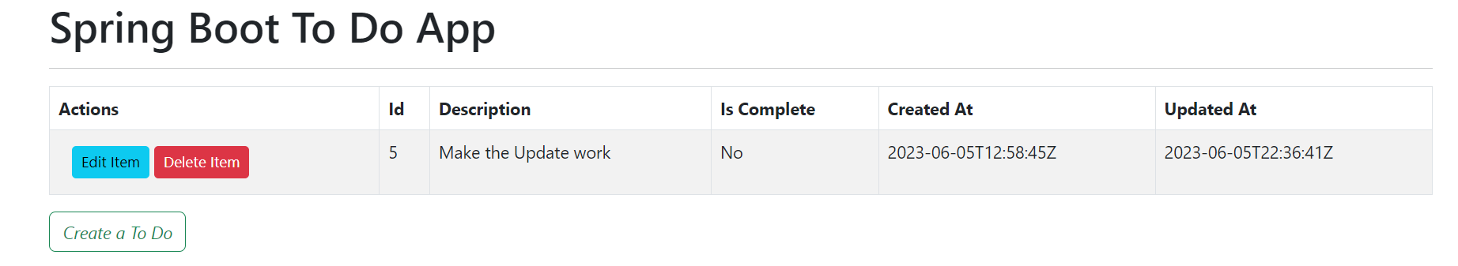
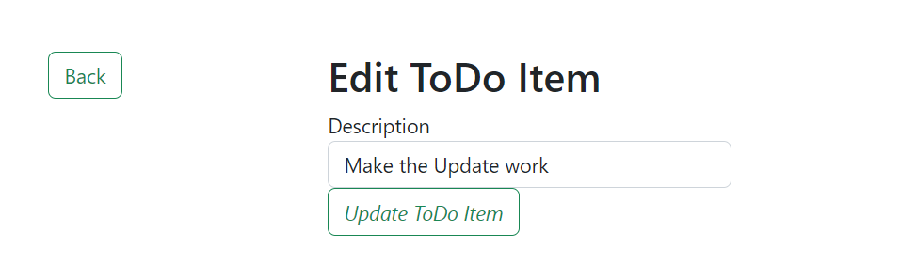
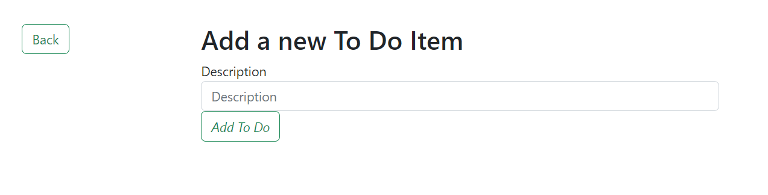
ANDAMENTO
01.
Tela incial
02.
Tela de Edição
03.
Tela de Criação

Slide 8
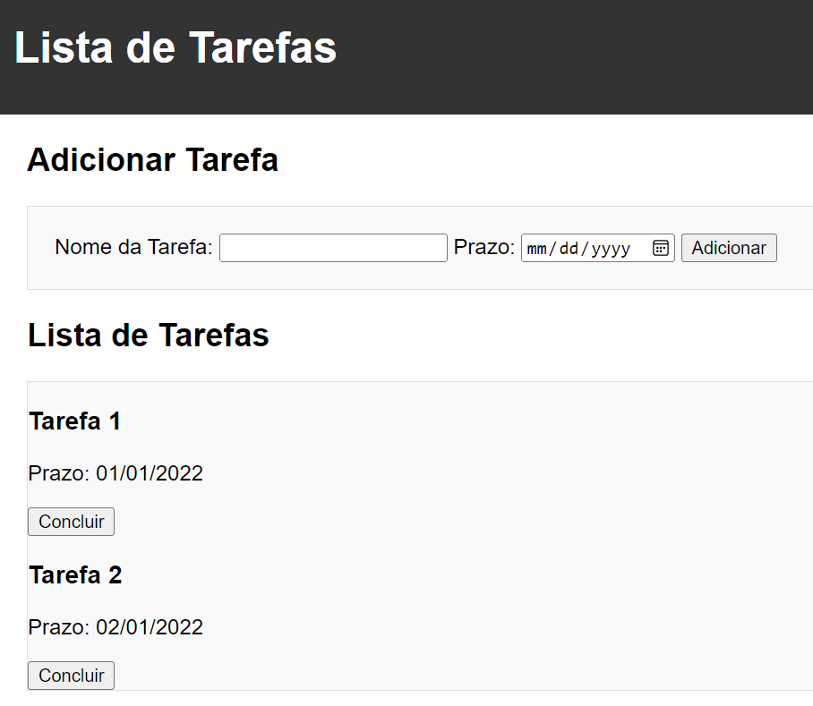
ANDAMENTO
01.
Esboço para testes de uma tela incial

Slide 9

JULY
2023
S | M | T | W | T | F | S
 |  |  |  |  |  | 1
2 | 3 | 4 | 5 | 6 | 7 | 8
9 | 10 | 11 | 12 | 13 | 14 | 15
16 | 17 | 18 | 19 | 20 | 21 | 22
23 | 24 | 25 | 26 | 27 | 28 | 29
30 | 31
Dia 03 – Polimentos e elaboração do roteiro de apresentação;
Dia 10 – Demais polimentos, patches de melhorias, início da gravação do video para feedbacks;
Dia 17 – Apresentação final.

